Slide 1
Savanne

Slide 2
Was ist die Savanne
Die Savanne ist eine Mischung aus dem Regenwald und der Wüste
Sehr wichtig für die Bewohner und Tiere sind Trocken- und Regenzeiten
Die Savanne ist auf fast allen Kontinenten irgendwo vorhanden

Slide 3
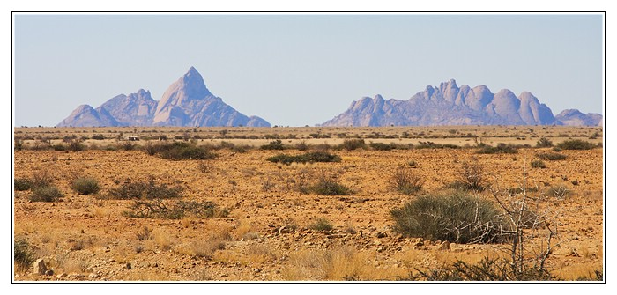
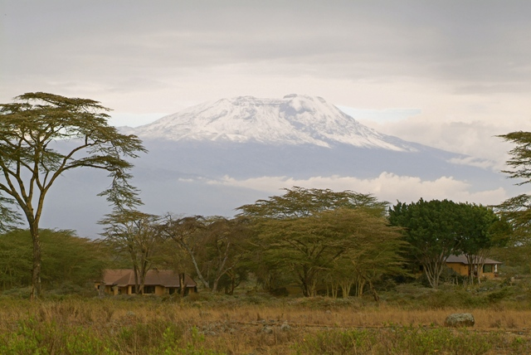
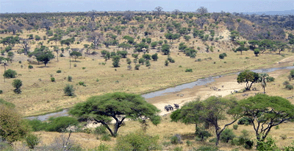
Die verschiedenen Typen der Savanne
Feuchtsavanne:
Dornsavanne:
Trockensavanne:

Slide 4
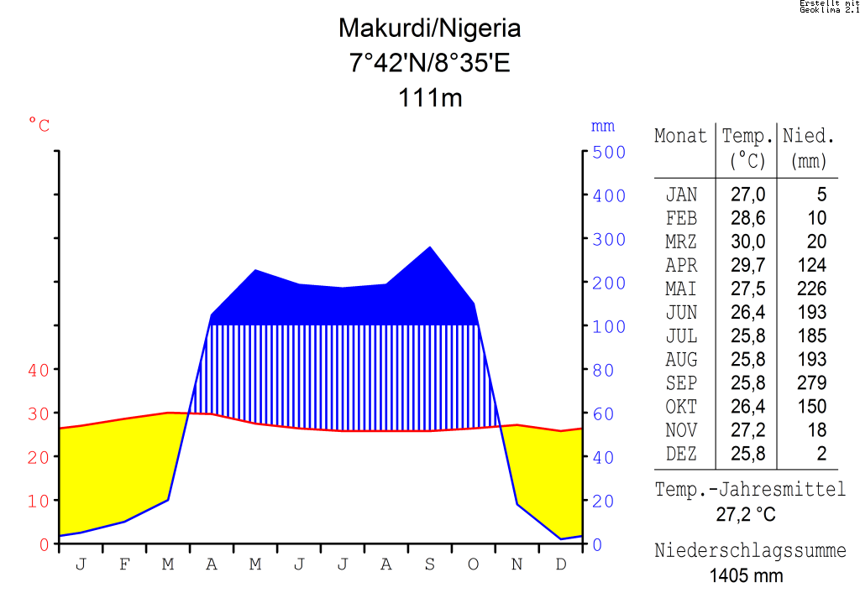
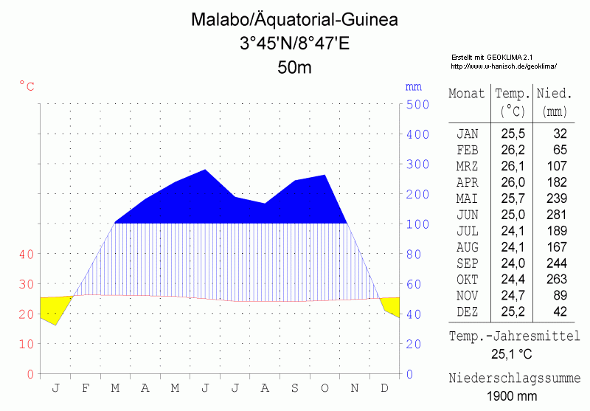
Die verschiedenen Typen der Savanne 2
Dornsavanne Trockensavannne Feuchtsavanne

Slide 5
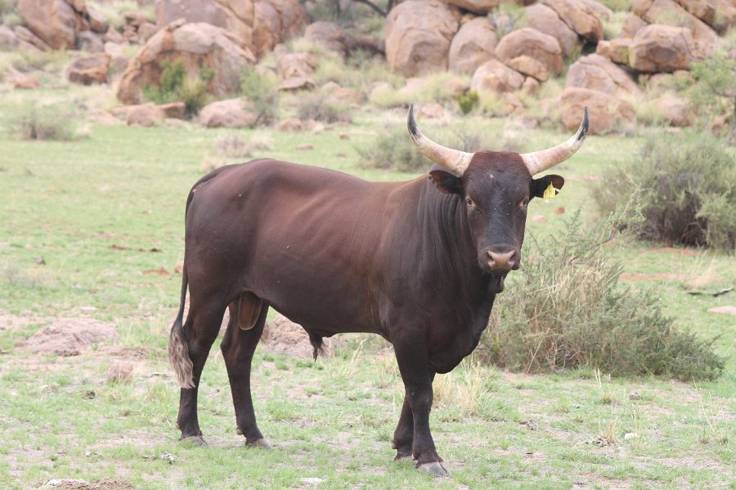
Viehwirtschaft
In den Gebieten der Savanne, wo es zu trocken ist, um Pflanzen anzubauen, wird Viehwirtschaft betrieben
Die Bauern folgen mit der Herde dem Regen
Außer Rindern, wie auf dem Foto, werden
auch Kamele in der Savanne gezüchtet
(Trockensavanne)

Slide 6
Ackerbau
Wo es feucht genug ist, wird auch Ackerbau betrieben
Angebaut werden können:Hirse; Batate;
Maniok; Yams
Sehr oft wird Hirse angepflanzt

Slide 7
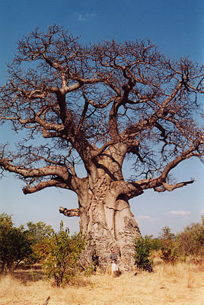
Trocken- und Regenzeiten
Affenbrotbaum während der Trockenzeit
Affenbrotbaum während der Regenzeit

Slide 8
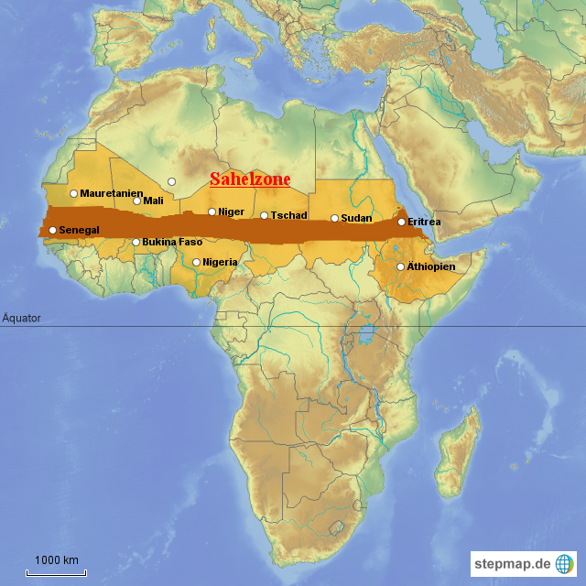
Sahel-Zone
Die Wüste in Afrika verdrängt die Savanne
Warum:
Es regnet weniger
und Boden und Pflanzen
trocknen aus.

Slide 9
Tiere der Savanne
In der Savanne leben:
Zebras, Giraffen, Antilopen, Gazellen ,Wasserbüffel, Elefanten und Löwe.
Hyänenhunde, Geparden und Tüpfelhyänen. Zebras, Antilopen.
Kängurus, Springmäuse und Springhasen sowie Raubvögel und Geier.
Termiten, Ameisen und Heuschrecken sind besonders häufig in der
Trocken- und Dornsavanne zu finden.

Slide 10
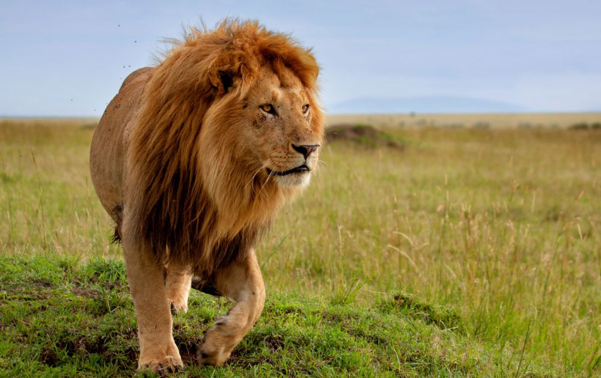
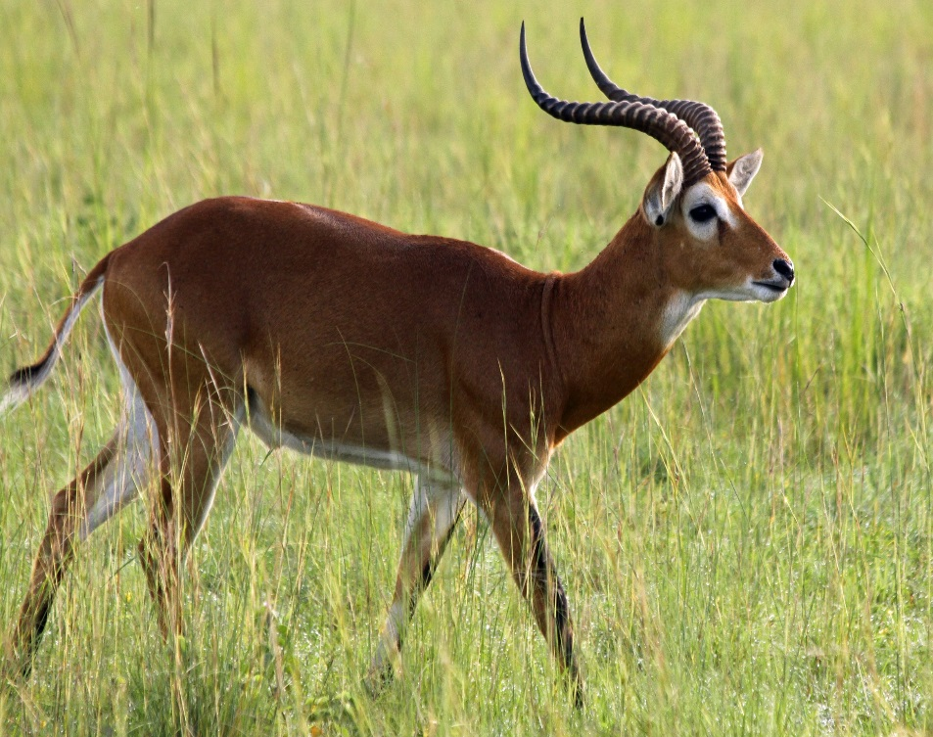
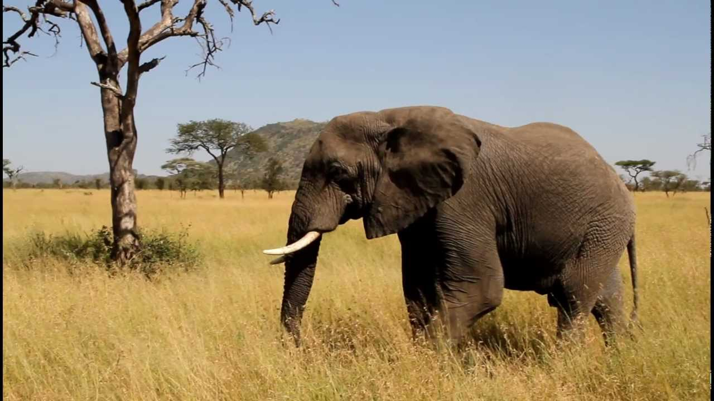
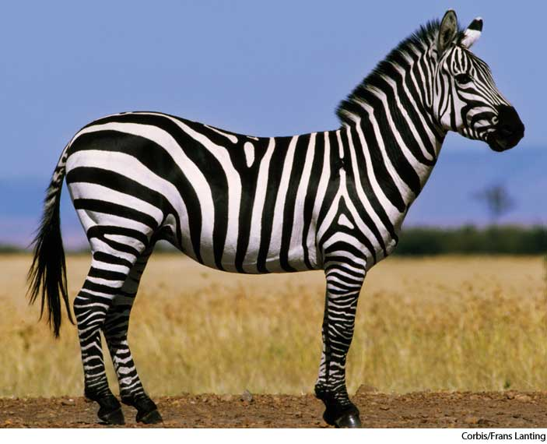
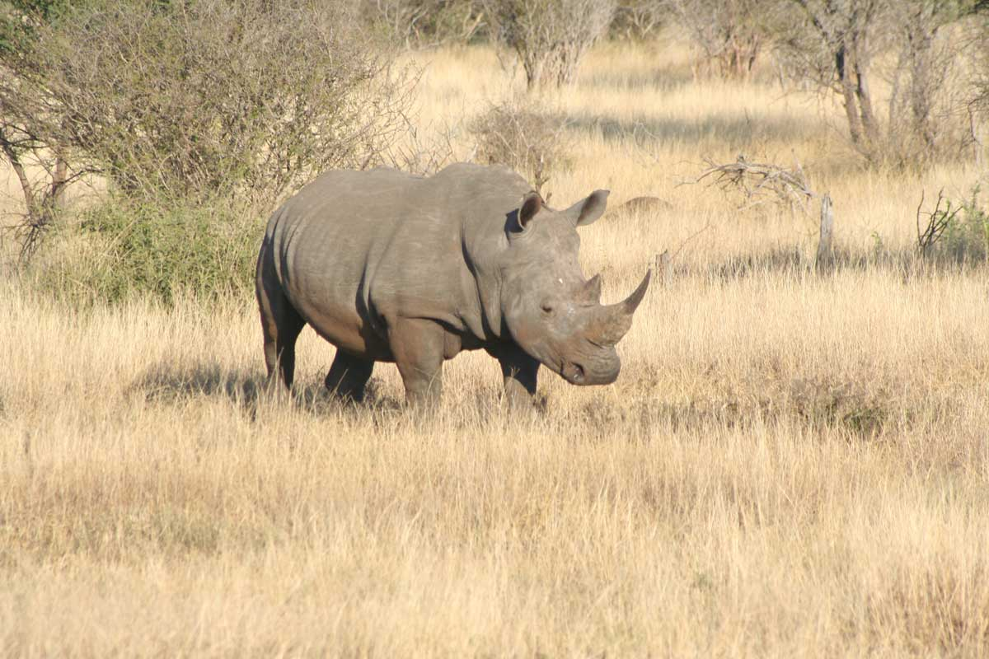
Die Tv-Stars unter den Savannentieren
The King
Horn + mini-reh=
The Big One
Der mit dem Horn
Das Streifchen-pony

Slide 11
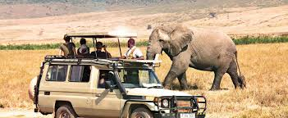
Tourismus in der Savanne
Durch die vielen Tiere in der Savanne gibt es viel Safari Tourismus
Die Länder profitieren sehr davon, doch es gibt auch Nachteile
Manche Touristen kommen einfach nur, um Tiere abzuschießen
Zum Glück wird versucht, die Tiere mit Schutzgebieten zu schützen

Slide 12
Danke fürs Zuhören

